Slide 1

MONTÍCULO BINARIO
Informática III
Luis Eduardo Toledo

Slide 2
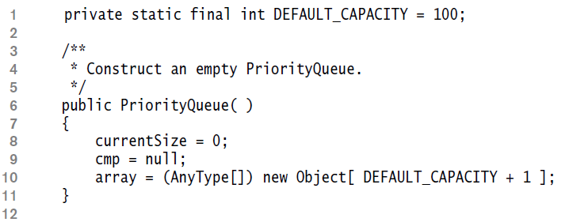
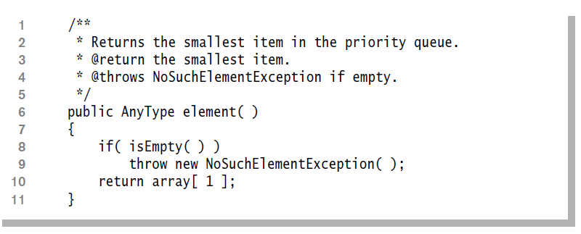
MONTÍCULO BINARIO
CONSTRUCTOR

Slide 3
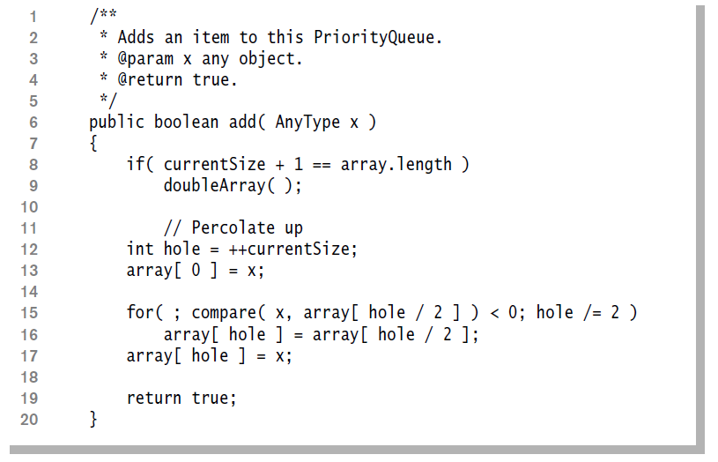
MONTÍCULO BINARIO
EL MÉTODO AGREGAR

Slide 4
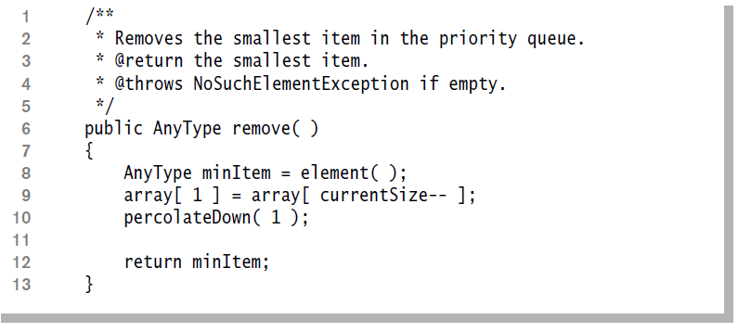
MONTÍCULO BINARIO
EL MÉTODO ELIMINAR

Slide 5
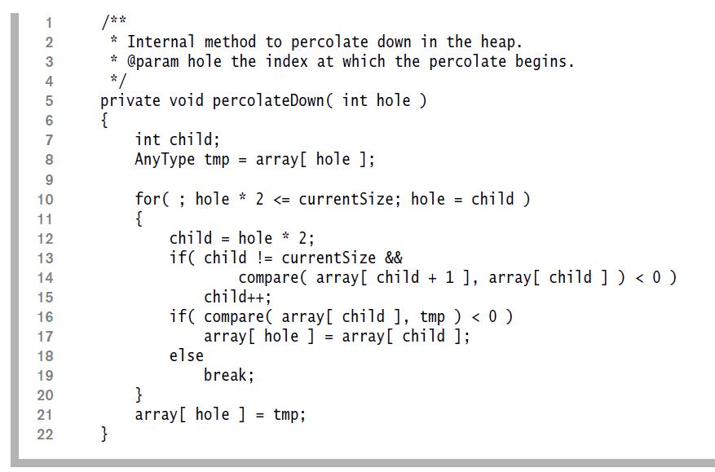
MONTÍCULO BINARIO
EL MÉTODO percolateDown UTILIZADO PARA ELIMINAR Y CONSTRUIR EL MONTÍCULO

